Slide 1


Обучение младших школьников решению текстовых и логических задач
Шевчук Анна Владимировна,
старший преподаватель кафедры общего образования

Slide 2
Результаты Всероссийской проверочной работы по учебному предмету «Математика» в 2024 году

Slide 3
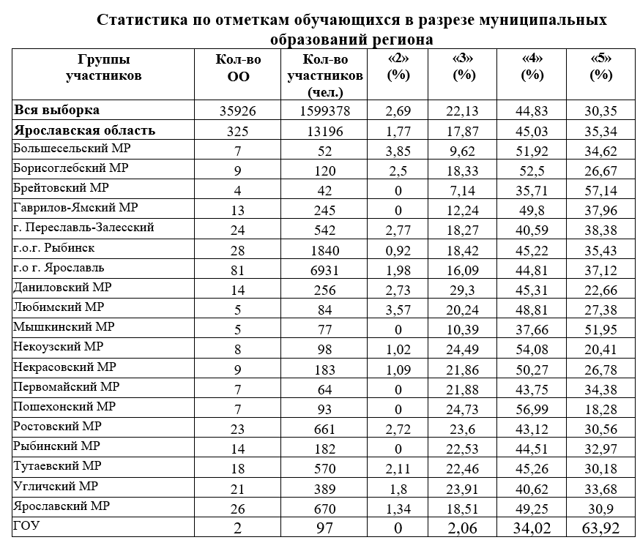
Результаты выполнения Всероссийской проверочной работы по учебному предмету «Математика» в 2024 году
В ВПР по учебному предмету «Математика» приняли участие 13196 обучающихся четвертых классов из 325 ОО региона.
Справляемость с заданиями ВПР по математике у обучающихся 4-х классов региона составила 98,23%, успешность – 80,37%.
Результаты обучающихся 4-х классов Ярославской области свидетельствуют о более высокой успеваемости в регионе: доля обучающихся с высокими оценками («4» и «5») составляет 80,37%, что превышает средний показатель по России (75,18%). Доля обучающихся с низкими оценками («2») ниже, чем в среднем по стране, что отражает меньшую распространённость трудностей в освоении материала.
Таким образом, регион демонстрирует высокую успешность, характеризующуюся преобладанием высоких отметок и низкой долей неудовлетворительных результатов.

Slide 4
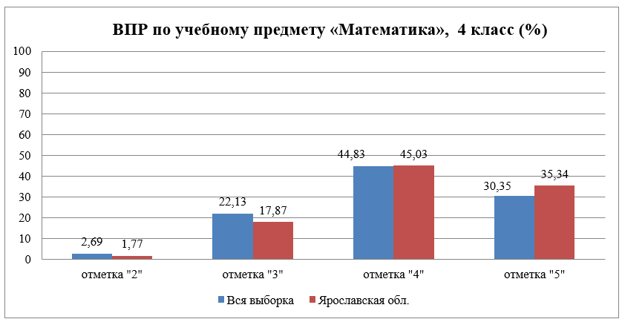
Результаты обучающихся 4-х классов за 2024 год демонстрируют положительные изменения по сравнению с 2023 годом. Доля обучающихся с низкими отметками («2») сократилась с 10,93% до 1,77%. Одновременно наблюдается рост доли обучающихся с высокими отметками («4» и «5»): суммарный показатель увеличился с 52,6% до 80,37%, что свидетельствует о повышении уровня подготовки и успешности обучающихся. Таким образом, результаты 2024 года характеризуются преобладанием высоких отметок и значительным улучшением общей справляемости.

Slide 5
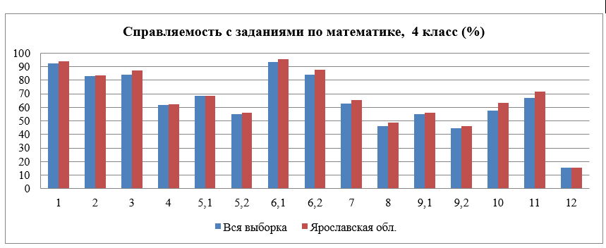
Справляемость обучающихся 4-х классов Ярославской области с большинством заданий находится на уровне или превышает общероссийские показатели.
Особенно заметны более высокие результаты региона по заданиям № 3, 6.2, 10 и 11.
Вместе с тем, определённые задания № 5.2, 8, 9.1, 9.2 и 12 вызывают затруднения у обучающихся как в регионе, так и в целом по России.

Slide 6
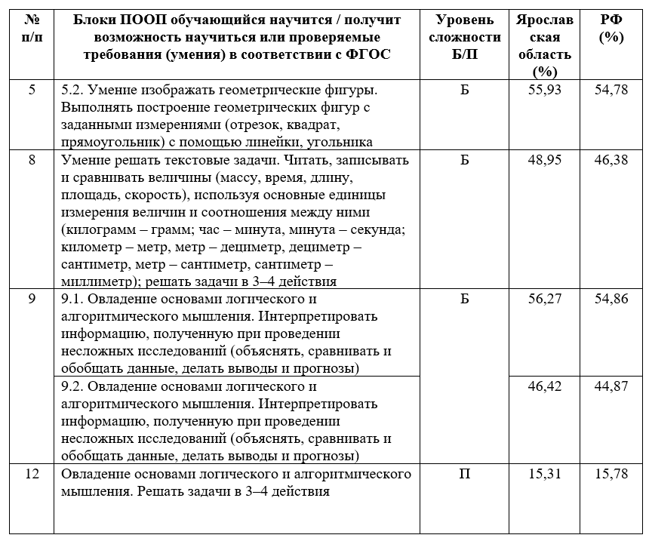
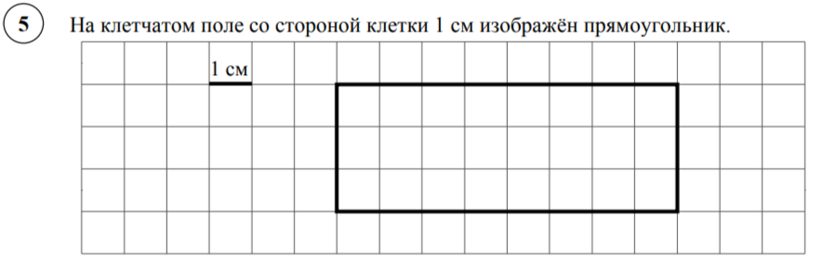
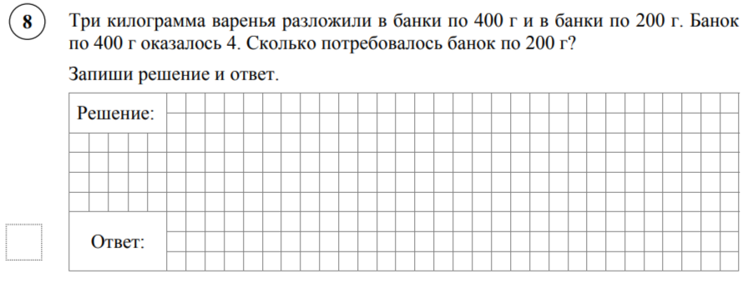
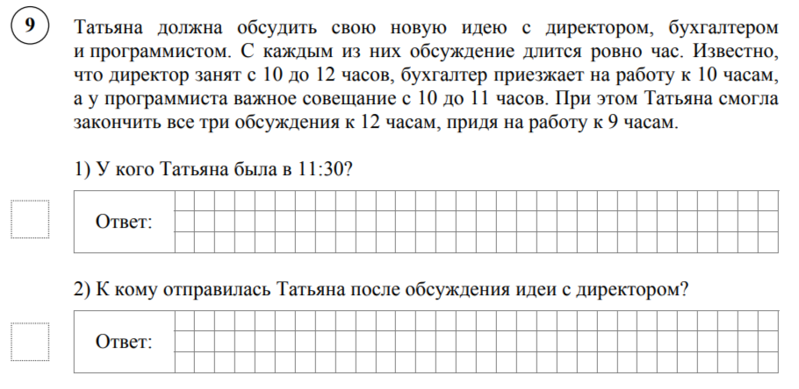

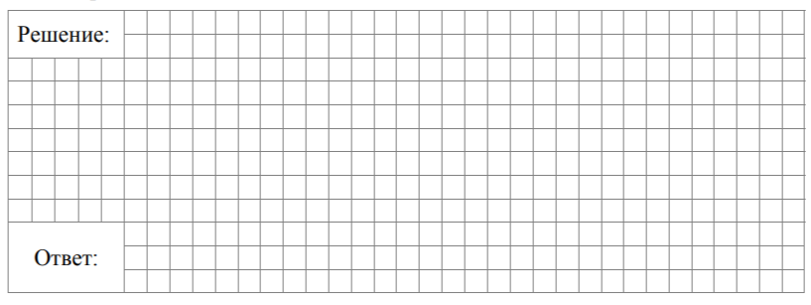

Slide 7
Обучение младших школьников решению текстовых и логических задач

Slide 8
Термин «задача»
Моро М. И., Пышкало А. М.
«Задача – это сформулированный словами вопрос, ответ на который может быть получен с помощью арифметического действия».
Бантова М. А.
«Задача – это жизненная ситуация, которая связана с числами и требует выполнения арифметических действий».
Белошистая А. В.
«Под задачей понимается специальный текст, в котором обрисована некая житейская ситуация, охарактеризованная численными компонентами. Ситуация обязательно содержит определенную зависимость между этими численными компонентами.
Шатуновский О.С.
«Задача – есть изложение требования «найти» по «данным» вещам другие «искомые» вещи, находящиеся друг к другу и к данным вещам в указанных соотношениях».

Slide 9
А.П. Тонких
Текстовая задача – есть описание некоторой ситуации на естественном языке с требованием дать количественную характеристику какого-либо компонента этой ситуации, установить наличие или отсутствие некоторого отношения между её компонентами или определить вид этого отношения.
М.И.Моро и А.М. Пышкало
Текстовая задача – это сформулированный словами вопрос, ответ на который может быть получен с помощью арифметических действий.
В широком смысле под логической задачей мы понимаем любую задачу, для решения которой не нужны особые (специальные) знания, а достаточно только логических рассуждений.
Такие задачи не обязаны быть математическими или нестандартными. Простейшие арифметические задачи можно отнести к классу логических задач (На лужке пасётся 70 голов гусей и коз, имеющих в совокупности 200 ног. Сколько среди них гусей?)
В узком смысле понятие логической задачи предполагает некую «изюминку», определённую нестандартность – будь то необычное условие задачи, оригинальная идея, неожиданное решение.

Slide 10
Анализ учебников для начальных классов показал, что в стандартных формулировках заданий требование обычно выражается вопросительным предложением, начинающимся со слова «сколько?», а условие — одним или несколькими повествовательными предложениями, содержащими числовые компоненты. Именно на эти признаки ориентируются учащиеся при решении задач.
Такой подход формирует у учащихся негибкий стереотип восприятия задачи, и любое незначительное изменение структуры текста может вызвать у учащегося серьёзные трудности.
Например:
1. Сколько литров молока надо отлить из 20-литрового бидона, чтобы в нем осталось 8 литров? (Задача начинается с вопроса, который соединен с условием в сложное предложение через запятую).
2. Найти скорость катера, который за 3 часа удалился от пристани по течению на 120 километров. (В формулировке требования отсутствует слово «сколько» и знак вопроса. Вопрос «замаскирован» в условии, которое разбито на два повествовательных предложения).

Slide 11
Задача состоит из следующих элементов:
1. данные и их свойства;
2. отношения между данными;
3. искомые и их свойства;
4. отношения между данными и искомыми;
5. указания на необходимость найти искомое.
1–4 – это условие задачи (часть текста, в которой задана сюжетная ситуация, численные компоненты этой ситуации и связи между ними), а 5 – требование задачи (часть текста, в которой указана искомая величина).

Slide 12
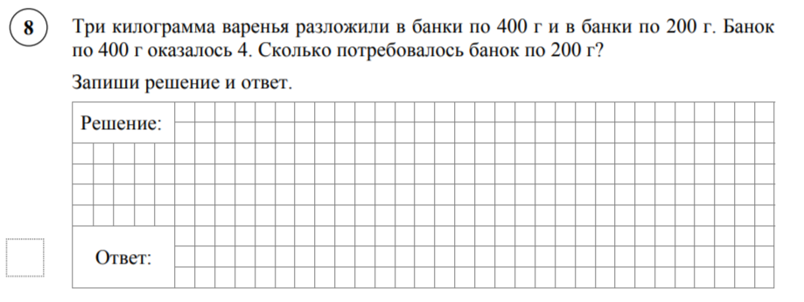
В учебниках задачи обычно представлены в стандартной форме, а данные выражены в виде числовых значений, что облегчает учащимся их восприятие. Однако, если информация представлена в виде словесных формулировок, ученики могут столкнуться с трудностями в понимании данных и их интерпретации, поскольку они не всегда способны воспринимать информацию в контексте.

Slide 13
Методы решения задач
Арифметический,
алгебраический,
геометрический,
логический,
практический и др.

Slide 14
Арифметический метод
Решить задачу арифметическим методом – значит найти ответ на требование задачи посредством выполнения арифметических действий над числами.
Два поезда вышли одновременно навстречу друг другу из двух городов, расстояние между которыми 650 км, и встретились через 5 часов. Чему равна скорость второго поезда, если скорость первого равна 62 км/ч?
Решение.
1-й способ.
62*5=310 (км) - расстояние, которое прошел первый поезд за 5 часов;
650 – 310 = 340 (км) - расстояние, которое прошел второй поезд за 5 часов;
340 : 5 = 68 (км/ч) - скорость второго поезда.
2-й способ.
650 : 5 = 130 (км/ч)- скорость сближения поездов;
130 - 62 = 68 (км/ч) - скорость второго поезда.
Ответ: 68 км/ч скорость второго поезда

Slide 15
Алгебраический метод
Решить задачу алгебраическим методом – это значит найти ответ на требование задачи, составив и решив уравнение или систему уравнений (или неравенств).
При покупке футбольного и волейбольного мячей заплатили 250 руб. Футбольный мяч на 30 руб. дороже волейбольного. Сколько стоит волейбольный мяч?
Решение.
1-й способ.
Пусть х — стоимость волейбольного мяча. Тогда х + 30 — стоимость футбольного мяча. По условию задачи получаем уравнение х + х + 30 = 250, решив которое найдем стоимость волейбольного мяча х = 110 (руб.).
2-й способ.
Пусть х — стоимость футбольного мяча. Тогда х - 30 — стоимость волейбольного мяча. По условию задачи получаем уравнение х + х - 30 = 250, решив которое найдем стоимость футбольного мяча х = 140 (руб.). Зная, что футбольный мяч на 30 руб. дороже волейбольного, то найдем стоимость волейбольного мяча 110 рублей.

Slide 16
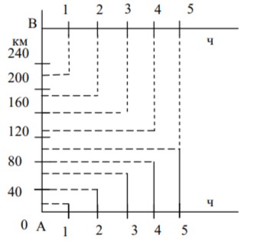
Геометрический метод
Решить задачу геометрическим методом – значит найти ответ на требование задачи, используя геометрические построения или свойства геометрических фигур.
Из двух городов А и В, расстояние между которыми 250 км, навстречу друг другу выехали два туриста. Скорость движения первого равна 20км/ч, второго – 30 км/ч. Через сколько часов туристы встретятся?
Решение:
Математическую модель задачи представим в виде диаграммы. Примем длину одного отрезка по вертикали за 10 км, а длину одного отрезка по горизонтали – за 1 ч. Отложим на вертикальной прямой отрезок АВ, равный 250 км. Он будет изображать расстояние между городами. Для удобства проведем еще одну ось времени через точку В. Затем на вертикальных прямых станем откладывать отрезки пути, пройденные каждым туристом за 1 ч, 2 ч, 3 ч и т. д. Из чертежа видим, что через 5 ч они встретятся.

Slide 17
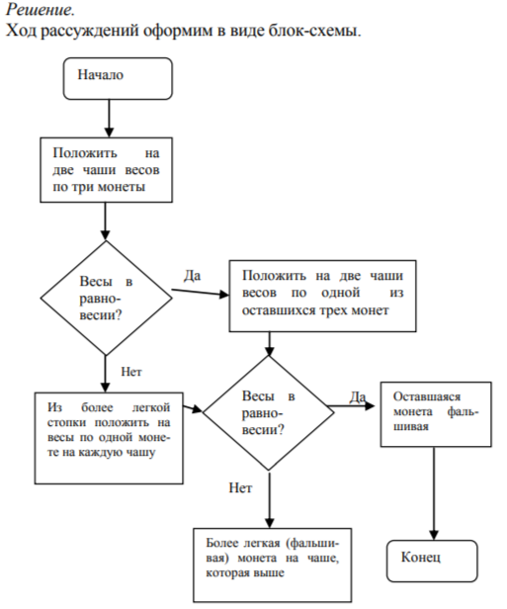
Логический метод
Решить задачу логическим методом – это значит найти ответ на требование задачи, как правило, не выполняя вычислений, а только используя логические рассуждения.
Из девяти монет одна фальшивая (более легкая). Как двумя взвешиваниями на чашечных весах определить фальшивую монету?

Slide 18
Практический метод
Решить задачу практическим методом – значит найти ответ на требование задачи, выполнив практические действия с предметами или их копиями (моделями, макетами и т. п.).
Петя потратил 30 рублей из своих сбережений, после чего увеличил оставшуюся сумму вдвое. Затем он израсходовал ещё 60 рублей, снова удвоив остаток. После того как он потратил ещё 90 рублей, у него осталось 70 рублей. Каков был первоначальный размер его сбережений?
Решение.
Чтобы определить, сколько денег было первоначально, возьмем оставшееся количество денег и выполним обратные операции в обратном порядке. Берем оставшиеся 70 р., добавляем к ним истраченные 90 р. (160 р.), затем делим эту сумму пополам и узнаем, сколько денег было до того, как второй раз удвоили оставшиеся деньги (80 р.). После этого добавляем 60 р. и находим, сколько денег было до того. Как истратили 60 р. (140 р.). Делим эту сумму пополам и узнаем, сколько денег было до того, как первый раз удвоили оставшиеся деньги (70 р.), прибавляем истраченные в первый раз 30 р. и находим первоначальное количество денег (100 р.).
Ответ: первоначально было 100 рублей.

Slide 19
План работы над задачей
1. Подготовительный этап.
2. Ознакомление с содержанием задачи. Разъяснение текста задачи.
3. Анализ (разбор) задачи. Поиск пути ее решения.
4. Составление плана решения.
5. Выполнение решения задачи.
6. Проверка правильности решения задачи.
7. Работа после решения задачи

Slide 20
Первый этап
Подготовительная работа проводится при решении составных задач. В эту работу включают:
решение простых задач, входящих в составную;
повторение вычислительных приемов, которые встретятся при решении составной задачи.
Подготовительная работа может включаться в содержание этапа актуализации знаний или проводиться непосредственно перед решением задачи.

Slide 21
Второй этап
Сначала учеников знакомят с содержанием задачи. Текст задачи читает каждый ученик.
На этом этапе важно научить детей правильно читать задачу: делать ударение на числовых данных и опорных словах, выделять интонацией вопрос задачи.
Если в тексте есть неизвестные ученикам слова, то их значение необходимо объяснить.

Slide 22
Третий этап
Перед тем как приступить к решению задачи, ученик должен усвоить и понять условие задачи, определить требование, то есть проанализировать текст задачи. В условии необходимо определить все данные, которые можно перевести на язык математики. Например, неделя – 7 суток; месяц – 30 (31) день; квартал – 3 месяца и т. п.
Возможны различные варианты организации деятельности учащихся над текстом задачи. Чаще всего учителя используют беседу по тексту задачи.
Чтобы помочь детям установить зависимость между данными, входящими в задачу, выполняют наглядную интерпретацию задачи или моделируют текст задачи.
Существуют такие виды наглядной интерпретации: краткая запись условия задачи, иллюстрация, предметное воссоздание условия задачи.

Slide 23
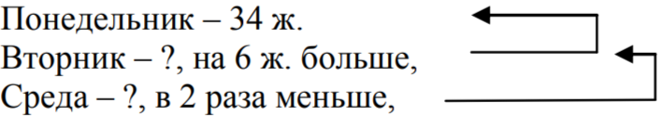
Краткая запись условия задачи
(с помощью опорных слов)
Формы краткой записи: с помощью опорных слов, таблица, схема, чертеж.
В понедельник в киоске продали 34 журнала, во вторник на 6 журналов больше, чем в понедельник, а в среду в 2 раза меньше, чем во вторник. Сколько журналов продали в среду?
В краткой записи условия задачи не допускается использование математических знаков отношений «больше» (>), «меньше» (<).
Поскольку в данном примере сравниваются величины, которых больше двух, то чертят стрелку, которая показывает связь между данными и искомым; в этом случае в краткой записи появляется два знака вопроса и главный – обводят.

Slide 24
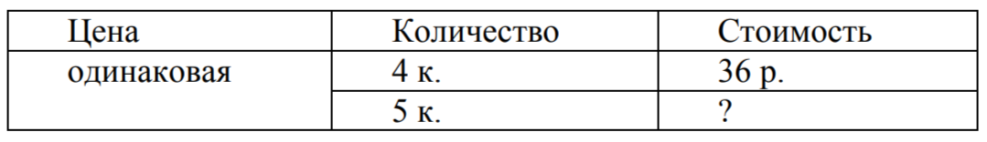
Краткая запись условия задачи
(таблица)
При помощи таблицы записывают условия задач, содержащие величины. Обязательно условие всех типовых задач оформляют в виде таблицы. Название величин пишется полностью, сокращений не допускается.
За 4 карандаша заплатили 36 рублей. Сколько стоят 5 таких карандашей?

Slide 25
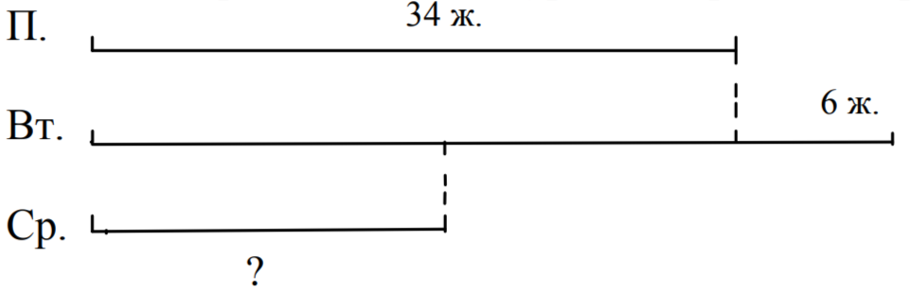
Краткая запись условия задачи
(схема)
В понедельник в киоске продали 34 журнала, во вторник на 6 журналов больше, чем в понедельник, а в среду в 2 раза меньше, чем во вторник. Сколько журналов продали в среду?
Чертеж отличается от схемы тем, что при составлении чертежа выбирается масштаб.

Slide 26

Иллюстрация
У дома росло 2 сосны, а у моста – на 4 сосны больше. Сколько сосен росло у моста?

Slide 27
После выполнения наглядной интерпретации на третьем этапе работы над задачей происходит поиск пути решения задачи.
Поиск решения простых задач состоит в выборе арифметического действия, с помощью которого решается задача.
Поиск пути решения составных задач осуществляется аналитическим или синтетическим методом.
Четвертый этап.
План решения – это перечень (арифметических) действий, которым решается задача

Slide 28
Пятый этап
Решение задачи – это выполнение (арифметических) действий, выбранных при составлении плана решения.
При письменном решении используют такие формы записи решения задачи:
составление по задаче числового выражения и нахождение его значения;
запись в виде отдельных действий с пояснениями и без них;
запись в виде отдельных действий по вопросам.
Если ученик записывает решение задачи по действиям с пояснениями, то пояснения необходимо делать в каждом действии, тогда ответ допускается записывать кратко. Полный ответ записывается, если решение оформлено в виде числового выражения или по действиям без пояснений.

Slide 29
Шестой этап
Правильность решения текстовой задачи можно проверить, используя виды проверки: составление и решение обратной задачи, установление соответствия между числами, полученными в результате решения и данными числами, решение задачи другим способом, прикидка ответа.
При проверке правильности решения задачи при помощи обратной задачи ученики должны выполнить ряд действий:
подставить в текст задачи найденное число;
выбрать новое искомое;
сформулировать новую задачу;
решить составленную задачу;
соотнести полученный результат с тем данным, которое исключили.
Если при этом числовые значения окажутся одинаковыми, то можно говорить о правильности решения задачи.

Slide 30
Смысл проверки способом установления соответствия между числами, полученными в результате решения и данными числами состоит, не только в выполнении арифметических действий над числами, полученными в ответе, но и в обосновании с помощью этих действий логических рассуждений того, что если считать полученный результат верным, то все отношения и зависимости между данным и искомым будут выполнены. Рассуждения ведут по тексту задачи.
Применение способа проверки – прикидки ответа, дает ответ на вопрос: «Правильно ли решена задача?» лишь в случае несоответствия полученного ответа установленным границам. В этом случае делается вывод о том, что задача решена неверно. В случае соответствия можно говорить лишь о вероятности того, что задача решена верно. Окончательный вывод делается на основе других способов проверки.
Работа после решения задачи предполагает применение различных методических приемов: изменение условия задачи или вопроса, нахождение ответа по условию на дополнительные вопросы, составление похожей задачи и т. п.

Slide 31
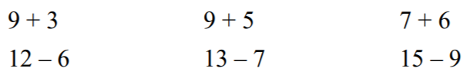
Пример работы над задачей
Задача: В школьном автобусе ехали 9 мальчиков и 4 девочки. На остановке трое из них вышли. Сколько детей осталось в автобусе?
1. Подготовительный этап.
Ученикам на этапе актуализации знаний предлагают решить задачи и выполнить задания:
А) На полке было 5 книг со сказками и 9 книг со стихами. Сколько всего книг было на полке?
Б) На полке стояло 14 книг. Две книги взяли. Сколько книг осталось?
В) Выполните действия:

Slide 32
Пример работы над задачей
2. Ознакомление с текстом задачи. Ученики читают текст.
3. Анализ условия задачи. Поиск путей решения задачи.
Беседа:
-Что известно в условии задачи?
Повторите вопрос?
Сколько мальчиков ехало в автобусе?
Сколько ехало девочек?
Сколько детей вышло на остановке?
Как вы думаете, могли выйти только мальчики? Почему?
А только девочки? Почему?
А могли выйти и мальчики, и девочки?

Slide 33
Пример работы над задачей
Составляется краткая запись условия задачи:
Ехали – 9 ч. и 4 ч.
Вышли – 3 ч.
Осталось – ? ч.
Беседа:
-Зная, что в автобусе ехали 9 мальчиков и 4 девочки, что можно узнать?
-Каким действием?
-Зная, сколько человек всего ехало в автобусе и сколько человек вышло, что можно узнать?
-Каким действием?
4. План:
+ (найдем, сколько человек ехало в автобусе)
– (ответим на вопрос задачи)

Slide 34
Пример работы над задачей
5. Решение задачи.
9 + 4 = 13 (ч.) – ехали.
2) 13 – 3 = 10 (ч.) – осталось.
Ответ: 10 человек.
6. Проверка правильности решения задачи (обратная задача).
В школьном автобусе ехали 9 мальчиков и 4 девочки. На остановке несколько детей вышли и в автобусе осталось 10 человек. Сколько детей вышло?
(9 + 4) – 10 = 3 (ч.)
Мы нашли, что на остановке вышло 3 человека, это и дано в условии задачи, следовательно, задачу решили верно.

Slide 35
Работа над решённой задачей.
Решение задач различными способами.
Правильно организованный способ анализа задачи — с вопроса или от данных к вопросу.
Представление ситуации, описанной в задаче (моделирование ситуации с помощью чертежа, рисунка и т.д.).
Самостоятельное составление задач учащимися.
Решение задач с недостающими или лишними данными.
Изменение вопроса задачи.
Составление различных выражений по данным задачам и объяснение, что обозначает то или иное выражение.
Объяснение готового решения задачи.
Использование приёма сравнения задач и их решений.
Запись и сравнение двух решений на доске — одного верного и другого неверного.
Изменение условия задачи так, чтобы задача решалась другим действием.
Закончить решение задачи.
Какой вопрос и какое действие лишние в решении задачи (или, наоборот, восстановить пропущенный вопрос и действие в задаче).
Составление аналогичной задачи с измененными данными.
Решение обратных задач.

Slide 36
Спасибо за внимание

